Slide 1

“Os Direitos das Mulheres no Direito da União Europeia”
Projeto: Estudos sobre as mulheres, género e interseccionalidade
Dora Resende Alves – UPT
Angélica Lima – UPT
Porto, 10 de Março de 2025

Slide 2


Projeto: Estudos sobre as mulheres, género e interseccionalidade

Slide 3
Roteiro
Introdução;
Igualdade de Género na UE
Instrumentos Legais Fundamentais
Direito Derivado e Convenção de Istambul
Documentação e Estratégias da Comissão Europeia
Instituições da UE e Representatividade
Mulheres em Cargos de Liderança
Jurisprudência do TJUE e Casos Relevantes
Outros Tópicos e a Ligação aos ODS
Conclusões e Reflexões (Perguntas e Discussão)
Notes:
Saudação e introdução: Apresente-se e cumprimente a audiência. Explique brevemente ;
Objetivo deste encontro celebrativo e educacional, ressaltando a importância de difundir o conhecimento académico e o impacto social dos direitos das mulheres na UE.

Slide 4

Introdução
Notes:
Explique o contexto do projeto ‘Estudos sobre as mulheres, género e interseccionalidade’, destacando a importância de levar o conhecimento universitário à sociedade e como a parceria entre docentes e discentes enriquece esta discussão, pretendemos trazer um vislumbre sobre o ponto dos Direitos das Mulheres no Direito da União Europeia. Apenas um conjunto de tópicos, uns já desenvolvidos noutros textos, outros ainda a desenvolver no decorrer dos trabalhos do grupo de Investigação.

Slide 5

Igualdade de Género na UE
TUE: Artigos 2º e 3º
TFUE: Artigo 8º
Notes:
Consagração da igualdade nos Tratados (TUE: Artigos 2 e 3;TFUE: Artigo 8)
Compromisso com a eliminação das desigualdades

Slide 6

Instrumentos Legais Fundamentais
Tratado da União Europeia e Tratado sobre o Funcionamento da UE
Artigo 8.º do TFUE: Objetivo de eliminar desigualdades
Carta dos Direitos Fundamentais - Artigo 23.º: Igualdade de género
Diretiva (UE) 2024/1385 contra a violência
Notes:
Alguns Instrumentos Legais Fundamentais

Slide 7

Direito Derivado e Convenção de Istambul
Notes:
Legislação derivada: Iniciativas de 2017 a 2021 (justiça climática, combate ao assédio, conciliação, redução das disparidades salariais, erradicação da mutilação genital, promoção da economia digital.
Erradicação da prática de mutilação genital feminina
Ratificação da Convenção de Istambul em 2023: Instrumento vinculativo contra violência. Fazer referencia as 2 apresentações.

Slide 8

Direito Derivado e Convenção de Istambul
Notes:
Colmatar as disparidades salariais entre mulheres e homens . As mulheres em Portugal ganham, em média, menos 16% do que os homens, o que corresponde a uma diferença de 238 euros brutos de salário médio mensal. A desigualdade salarial agrava-se com a progressão na carreira, atingindo uma disparidade de 26% nos cargos de topo, o que equivale a menos 760 euros brutos por mês para as mulheres. A presença feminina em cargos de liderança continua significativamente inferior à dos homens. Nos órgãos de decisão das empresas, há menos de uma mulher por cada 5 homens, representando apenas 17% dos cargos seniores. Esta realidade coloca Portugal na 22.ª posição entre os países da União Europeia.

Slide 9

Documentação e Estratégias da Comissão Europeia
Relatório de 2025 sobre a igualdade de género (80 páginas)
Estratégia para a Igualdade de Género 2020-2025 (COM/2020/152)
Acompanhamento das iniciativas pelo Parlamento e Comissão Europeia
Notes:
Alguns dos documentos oficiais que guiam a política de igualdade na UE, enfatizando a importância da estratégia de 2020-2025 e do relatório de 2025 para a avaliação dos avanços e desafios na área.

Slide 10

Instituições da UE e Representatividade
Comissão Europeia 2024-2029 - 40% de mulheres
Eurodeputadas – 2024 – 38,5% de mulheres.
TJUE - 60% de mulheres
Notes:
A Comissão Europeia na sua composição recente 2024-2029 apresenta 40% de mulheres
A percentagem de mulheres eleitas como eurodeputadas nas eleições europeias de junho de 2024 foi de 38,5%, o que significa uma ligeira diminuição face às 39,8% de eurodeputadas em funções antes das eleições.
O Tribunal de Justiça da União Europeia emprega 60% de mulheres nos seus 2302 funcionários de 2024

Slide 11
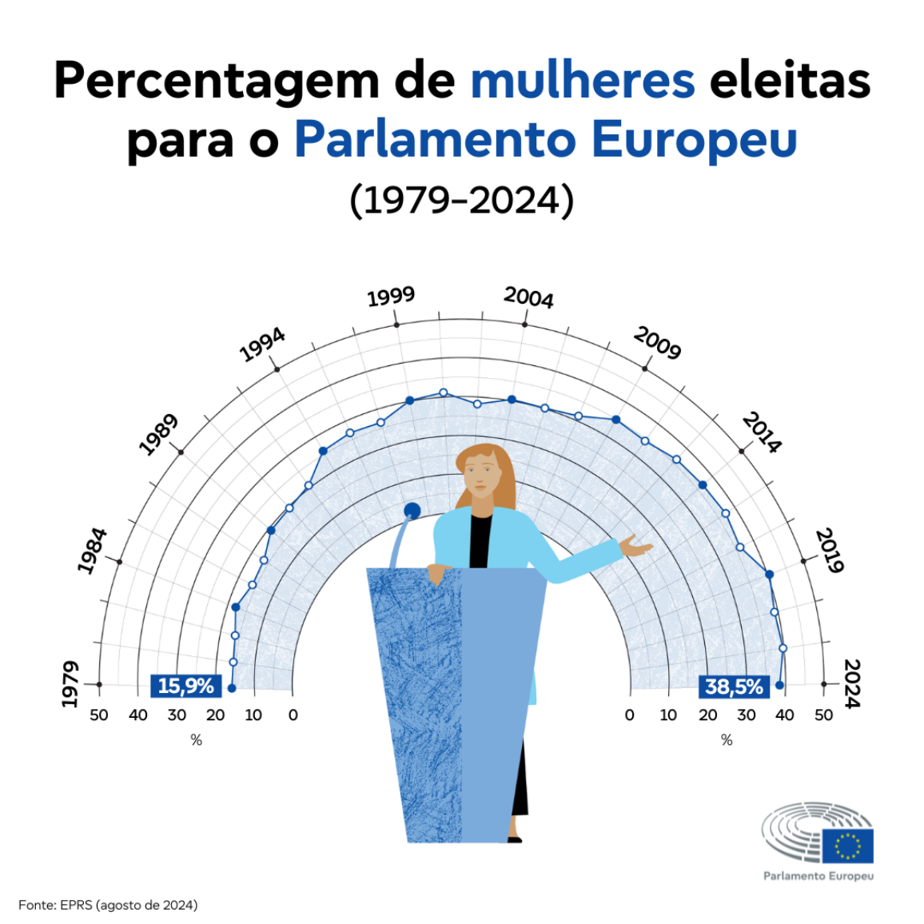
Instituições da UE e Representatividade

Slide 12
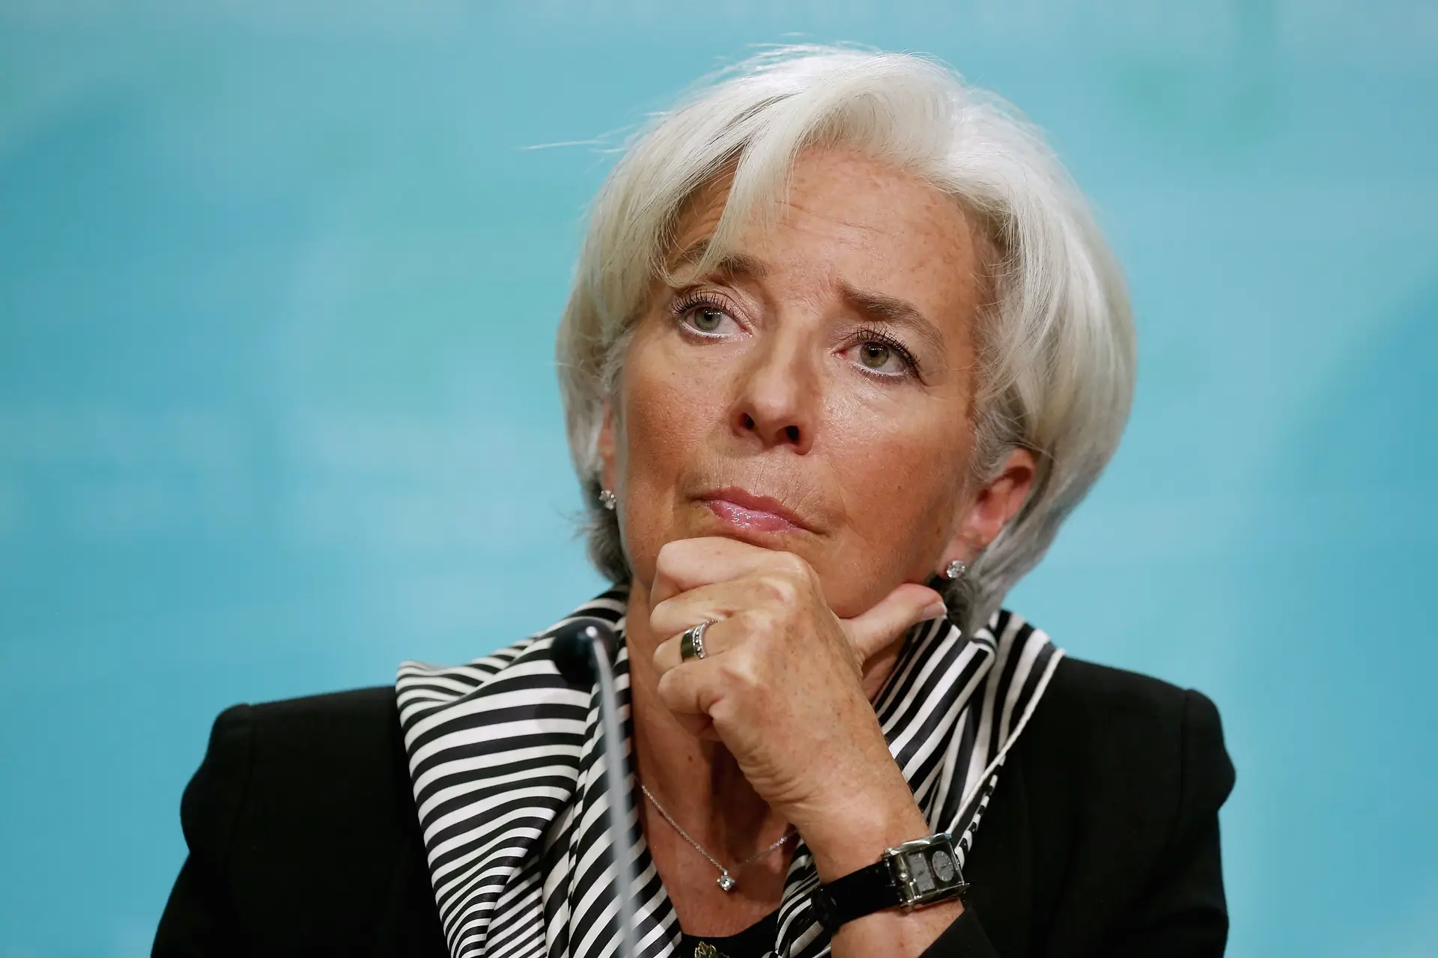
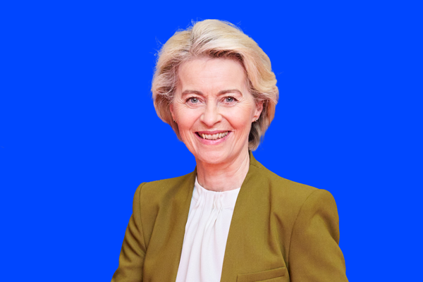
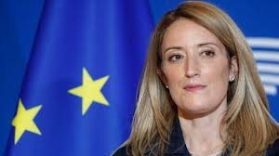
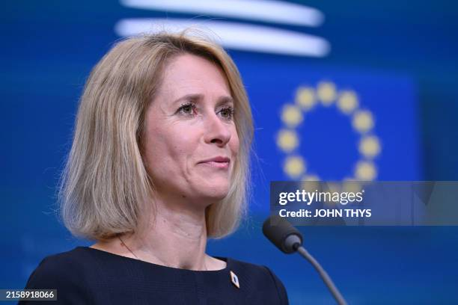
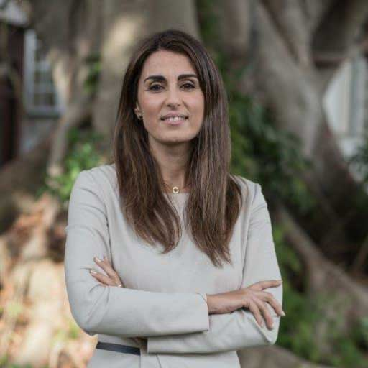
Mulheres em Cargos de Liderança
Notes:
Christine Lagarde tornou-se presidente do Banco Central Europeu em 2019
Ursula von der Leyen tornou-se presidente da Comissão Europeia em 2019 e em julho de 2024 é renovado o mandato.
Roberta Metsola é presidente do Parlamento Europeu desde 2022, e foi reeleita em julho de 2024 para um mandato de dois anos e meio. Na legislatura parlamentar de 2024-2029, sete dos 14 vice-presidentes são mulheres, um número superior ao da legislatura precedente, que contava com seis mulheres no cargo de vice-presidentes.
Kaja Kallas foi nomeada para o cargo de Alta Representante da União para os Negócios Estrangeiros e a Política de Segurança em 2024
Teresa Anjinho foi eleita Provedora de Justiça Europeia pelo Parlamento Europeu e assumiu funções a 27 de fevereiro de 2025 em

Slide 13
Jurisprudência do TJUE e Casos Relevantes
Casos de 2024:
Processo C-608/22
Processo C-609/22
Processo C-646/21
Notes:
Esclarecimento dos conceitos de igualdade de género através da jurisprudência
Evolução da doutrina e precedentes judiciais

Slide 14
Jurisprudência do TJUE e TEDH
Acórdão do Tribunal de Justiça de 4 de outubro de 2024, processos apensos C‑608/22 e C‑609/22, AH (C‑608/22), FN (C‑609/22) contra Bundesamt für Fremdenwesen und Asyl - TJUE
ACÓRDÃO DO TRIBUNAL DE JUSTIÇA (Grande Secção) 11 de junho de 2024, processo C‑646/21, K, L contra Staatssecretaris van Justitie en Veiligheid
Carvalho Pinto de Sousa Morais v. Portugal - 17484/15 – Judgment – July 25, 2017 [Section IV] - TEDH
Yocheva and Ganeva v. Bulgaria - 18592/15 and 43863/15 – Judgment
May 11th, 2021 [Section IV] - TEDH
Notes:
Esclarecimento dos conceitos de igualdade de género através da jurisprudência
Evolução da doutrina e precedentes judiciais
TEDH - fundamentos da redução de uma indemnização por negligência médica em relação que afetou a sua condição ginecológica (em que o tribunal entendeu desvalorizar o dano face à idade da paciente
analisa-se a recusa das autoridades búlgaras em concederem um subsídio destinado a famílias monoparentais, face ao não reconhecimento da paternidade por parte

Slide 15
Conclusões e Reflexões (Perguntas e Discussão)
Avanços significativos e desafios persistentes
A importância de transformar direitos em realidade
"Não se nasce mulher, torna-se mulher.“ - Simone de Beauvoir

Slide 16
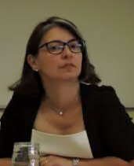
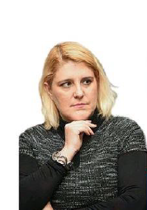
Muito obrigada!
DORA RESENDE ALVES
dra@upt.pt
ORCID – http://orcid.org/0000-0003-4720-1400
+
ANGÉLICA LIMA
Angelikalima@gmail.com
ORCID – https://orcid.org/0009-0001-7781-2846

Slide 17





